Slide 1
Motivace a média / Emoce a média
Lukas Blinka

Slide 2
Historická expozice
Výzkum mediálních účinků se snažil osvětlit dopad používání médií na jedince a společnost – např. teorie injekční jehly
Mechanistická perspektiva – účinky jsou přímé, recipient je pasivní
Zaměření na okamžité, krátkodobé, a tedy snadno měřitelné účinky
Předpoklad silných účinků – v praxi se ale nepotvrzoval:
Média sama o sobě pravděpodobně nemají dostatečnou sílu k vyvolání účinků
Média jsou pouze jedním z mnoha faktorů v psychické a sociální realitě
Mnohost důvodů proč a k čemu média používáme

Slide 3
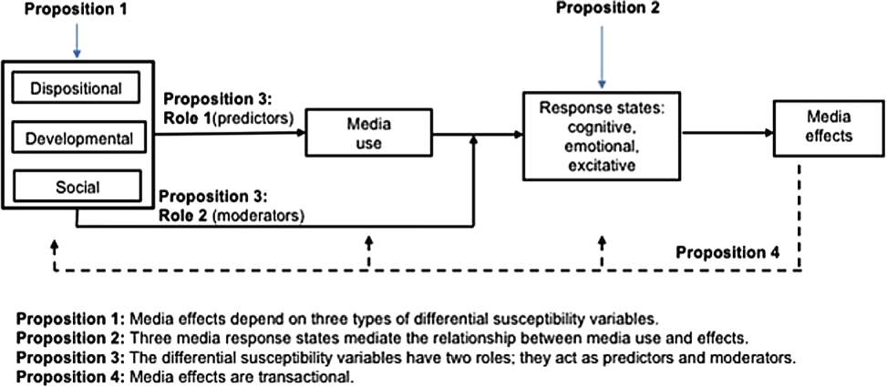
Model zvýšené náchylnosti k mediálním účinkům

Slide 4
Teorie užití a uspokojení Uses & Gratification Theory
Katz, Blumler, Gurevitch (1974) Utilization of mass communication by the individual.
UGT obrací vžitou optiku – místo otázky, co dělají média s lidmi, se ptá, co lidé dělají s médii:
vysvětlit, jak lidé používají média k uspokojení svých potřeb
rozumět motivům k používání médii
identifikovat následky, které vyplývají z těchto potřeb, motivů a chování

Slide 5
UGT: základní předpoklady
Výběr a užití médií je účelné a motivované
Lidé jsou aktivními uživateli médií. Ne pasivními recipienty účinků, které z médií vychází
Média soutěží samy mezi sebou a s dalšími alternativami, které mohou uspokojovat naše potřeby
Lidé (vztahy, osobnost,…) zpravidla diktují užití a účinky médií, ne obráceně
Lidé jsou nejen schopni motivovaného výběru a užití médií, ale jsou schopni i toto reflektovat

Slide 6
UGT: obecná typologie motivů
Informace – učení: nejen jako vedlejší účinek používání médií (viz kultivační teorie), ale jako vědomý zdroj informací o světě, sebevzdělávání, naplnění zvědavosti,…
Identita: média jsou důležitým faktorem v sociální a osobní identitě, vytváření a utvrzování postojů,… Parasociální vztahy – vztahy vytvořené k mediovaným (fiktivním) postavám připomínají skutečné osobní vztahy
Sociální interakce - vztahy: propojení s ostatními, nahrazení/doplnění/vylepšení vztahů s ostatními,…
Regulace nálady: zábava, relax, zabití nudy, nabuzení, útěk před problémy… Preferenci k užití konkrétního média často určuje momentální nálada.
Zvyk/návyk: používání určitého média jakožto naučené chování. Protože toto chování má přinášet uspokojení a protože u některých je toto chování velmi významné, nabízí se podobnost se závislostmi

Slide 7
Příklad: typologie motivace k hraní online her
Výkon | Socializace | Vnoření
Rozvoj postup ve hře; hromadění bodů, předmětů; zkušenosti a úrovní | Seznamování náhodné chatování a snaha spřátelit se | Objevování prozkoumáváni světa, hromadění znalostí a objevování ztracených věcí
Mechanismy zvyšování číselných charakteristik postavy a její optimalizace | Vztahy sebeodhalování , hledání a poskytování pomoci | Role-playing role postavy a její historie, linie příběhu a fantasy styl
Soutěžení provokování ostatních hráčů, uplatňování dominance nad nimi | Týmová práce spolupráce, skupina a postup skupiny namísto jednotlivců | Postava její vzhled, vybavení a vystupování
 |  | Únik před skutečností a problémy reálného života, relaxace
Yee, N. (2006). Motivations for play in online games. CyberPsychology & behavior, 9(6), 772-775.

Slide 8
UGT: kritika
Předpoklad, že lidé jsou racionální a uvědomělí uživatelé může být v řadě případů nerealistický
Přehnaná metodologická závislost na sebeposouzení respondenta a na určitém metodologickém postupu (zpravidla dotazník)
Explicitní motivy (které lidé vyjadřují) vs implicitní motivy (které skutečně vedou člověka k určitému chování, ale nejsou člověkem plně reflektované např. kvůli sociální žádoucnosti)
Omezená zobecnitelnost a přenositelnost typologie motivů mezi různými medii

Slide 9
Motivace
souhrn intrapsychických dynamických sil, které aktivují a organizují prožívání a chování s cílem změnit existující neuspokojivou situaci (vyhnout se nepříjemnému/dosáhnout příjemného)
Chování je poháněno vnitřním stavem „nedostatku“ (disequilibrium). Jsme nespokojení a něco chceme (potřebujeme)
motivace = potřeba = touha
Na neurobilogické úrovni spojené s dopaminogerními drahami - anticipace slasti („chtění“). Stejné zjištění z psychologické perspektivy – klasické (párování podnětů) a operantní podmiňování (odměňování a trestání)

Slide 10
Motivace
Henry S. Murray: primární potřeby (biologické, tj. jíst, pít, dýchat, sex, vyhýbání se bolesti a nepříjemnému); sekundární potřeby (tj. úspěch, moc a dominance, sounáležitost, intimita/hravost)
David McClelland: potřeba úspěchu, potřeba afiliace, potřeba moci
za jedinečnou osobností každého člověka je různá kombinace sekundárních potřeb. Stálá struktura motivace (=osobnost) tendence jedince odpovídat na podměty v určitých (relativně stabilních) vzorcích
Ne vždy jsme si vědomi proč se chováme jak se chováme
Uvědomované (explicitní) motivy jsou v čase proměnlivé, jsou nepřesné a mají malou prediktivní hodnotu
Implicitní motivy je ale obtížné zkoumat, ve výzkumu médií taková tradice téměř neexistovala, situace se (pomalu) mění se vstupem behaviorálních dat z digitálních médií

Slide 11
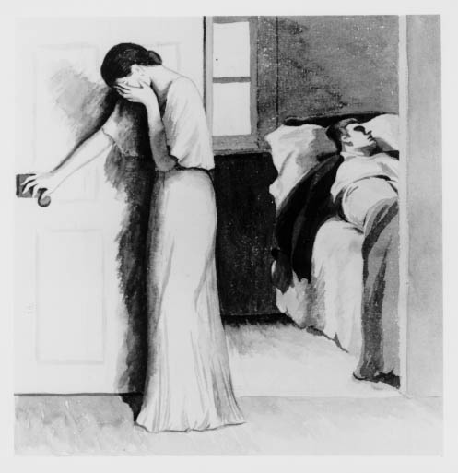
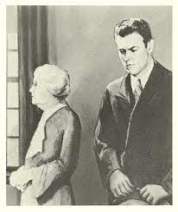
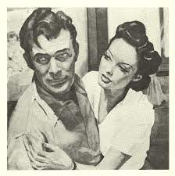
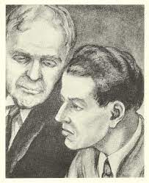

Slide 14
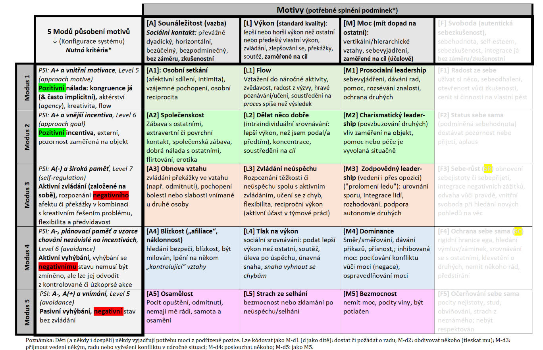

Slide 15
Sebedeterminační teorie
Edward Deci & Richard Ryan
Vrozené potřeby, které se spouštějí i bez vnějších vlivů. Lidské chování je sebedeterminováno – uspokojení přichází samo i když není vnější „odměna“
Tři základní potřeby – autonomie, kompetence, vztahování

Slide 16
PENS: player experience of need satisfaction Ryan, R. M., Rigby, C. S., & Przybylski, A. (2006). The motivational pull of video games: A self-determination theory approach. Motivation and emotion, 30(4), 344-360.
Ve hře se cítím kompetentní.
Při hraní si připadám schopný a efektivní.
Mé herní dovednosti odpovídají obtížnosti hry.
Hra mi nabízí zajímavé možnosti a volby.
Hra mi umožňuje dělat zajímavé věci.
Ve hře zažívám hodně svobody.
Vztahy navázané v rámci hry považuji za naplňující.
Vztahy utvořené v rámci hry jsou pro mě důležité.
Ostatní hráči mi nejsou příliš blízcí.
Naučit se hru ovládat bylo snadné.
Herní mechaniky jsou intuitivní.
Když chci ve hře něco udělat, snadno si vzpomenu, jak se to dělá.
Když hraju, cítím se, jako bych byl/a v jiném čase a na jiném místě.
Objevování herního světa je jako cestování po tom skutečném.
Když se pohybuju ve hře, cítím se, jako bych tam skutečně byl/a.
Události ve hře se mě emočně nedotýkají.
Hra mě dokáže emočně vtáhnout.
Pocity ve hře prožívám stejně silně jako ve skutečnosti.
Když hraju, cítím se, jako bych byl/a součástí příběhu já sám/a.
Cítím se skutečně hrdý/á, když ve hře něčeho dosáhnu.
Na herní postavy a události jsem reagoval/a, jako by byly skutečné.

Slide 17
Hédonické potřeby
Teorie kognitivní disonance (Leo Festinger)
Podněty, které jsou v nesouladu s postoji či chováním jedince, jsou prožívány negativně a jedinec se snaží tohoto nesouladu zbavit – např. vyhýbat se těm podnětům a preferovat ty v souladu
Mood management theory (Dolf Zillmann)
Optimalizace nálady jako hlavní motiv používání médií
Nastolení příjemného a utlumení nepříjemného
Např. vzrušující obsahy na překonání nudy či frustrace, relaxující obsahy na uklidnění, veselé na zbavení se smutku
Kritika – predikce občas selhává, výběr médií je občas vzhledem k náladě paradoxní (sad film paradox), občas je preference ne-hédonických obsahů a efektů
Hédonická potřeba je sama ovlivňována osobnostními charakteristikami

Slide 18
Hédonické vs eudaimonické potřeby
Hédonické potřeby (v rámci klasické mood management theory): cítit se dobře / necítit se špatně
Eudaimonia – odkazuje na vyšší potřeby, smysl života, empatii, morálku, introspekci apod.
Viz sebedeterminační teorie: Lidé mají vrozenou potřebu k postupnému „růstu“ a naplňování vyšších potřeb tj. např. pocitů kompetence, autonomie, vztahování se k dalším lidem a „něčemu vyššímu“
V médiích např. ambivalentní hrdina, smutný konec, smrt hrdiny,…
Enjoyment (hedonické potřeby) vs Appreciation (eudaimonické potřeby)
I eudaimonické potřeby jsou dále predikovány osobnostními charakteristikami – např. mírou empatie č obecně mírou machiavelismu, narcisismu, psychopatie (temná triáda)

Slide 19
Hédonické vs eudaimonické potřeby
Naplňování hédonických potřeba má spíše momentální účinek a momentální dopad na well-being (subjektivní – hédonický well-being)
Naplňování eudaimonických potřeb má dlouhodobější vliv zejména na vnímanou celkovou kvalitu života a smysl života, lepší interpersonální vztahy, menší pocit osamění (psychologický – eudaimonický well-being)

Slide 20
Emoce, afekt, nálada
Emoce – relativně krátké, na objekt zaměřené stavy, které se projevují komplexně na více úrovních - fyziologicky, behaviorálně, psychologicky, dají s vztáhnout na objekt či událost, obsahují hodnocení situace – určují význam (nejen příjemné/nepříjemné, ale zejména významné/nevýznamné) a mají návaznost na motivaci (hybná funkce)
Afekt – aktivace/relaxace, příjemný/nepříjemný, pozitivní/negativní. Oproti emocím není zaměření na konkrétní objekt a není jasná časová omezenost. Někdy ve významu silná bouřlivá emoce
Nálada - déletrvající afektivní stav
V mediálním výzkumu se tyto pojmy překrývají, tradičně se ale zaměřoval spíše na afekty a nálady než na konkrétní emoce vyvolané konkrétními mediálními obsahy. Např. komplex hédonických a eudaimonických přístupů je spíše o náladě

Slide 21
Emoce v tradičním výzkumu médií
Sociologizující diskurz upřednostňoval výzkum „zpráv“ a jejich racionální zpracování. Emoce byly vnímané jako „podřadné téma“ (např. u zpráv - masmédia mají informovat o světě a ne „bavit“ – emoční reakce i realistických zpráv byly ignorovány a jsou částečně stále) nenáležející do oblasti seriózních médií
Historicky se akcentovala jen hédonická linka - média pro zábavu, únik od problémů – viz mood management theory = používání médií jako prostředek nastolení příjemného a odstranění nepříjemného
Historicky zaměření na děti a jejich reakce – například jejich agrese/zlost/asociálnost, strachové a úzkostné reakce – zkoumáno ale jen jako výsledek použití média

Slide 22
Emoce v tradičním výzkumu médií
Kultivační teorie (George Gerbner) – mediální realita, pokud působí dlouhodobě (drip-drip-drip), se stává důvěryhodnou a skutečnou (lidé začnou pokládat mediální realitu za skutečnou a další fázi se podle toho mohou začít i chovat). Teorie je postavená na kognitivním zpracování (interpretaci reality, postojích, důvěře,…)
Teorie sociálního učení (Albert Bandura) – pozorováním jiných (např. mediálních figur), jejich chování a jak je odměňováno/trestáno nás učí naše vlastní chování –hodnotíme a zvažujeme s kým se identifikujeme apod.
Obě teorie ale mají hypoteticky emoční složku, které ale nebyla věnována pozornost
Např. vystavování se emočně laděným lživým zprávám vede k uchování těchto zpráv v paměti (včetně jejich valence)

Slide 23
Emoce
Není dichotomie emoce vs kognice
Emoce jsou ohodnocením situace tj. jak ji máme vnímat, jak je důležitá, zda si ji máme pamatovat (appraisal theory) – vznikají z ohodnocení situace a hodnocení přenášejí na následnou interpretaci situace
Emoce jsou zásadní pro organizaci kognice - limited capacity model - máme omezenou kapacitu kognitivních procesů tj. pozornost, zpracování, uložení, vybavení
Emoce čteme z ostatních (role zrcadlových neuronů) a preferujeme je – působí na nás i když nejsou naše (tj. jsou nakažlivé), nejsou lidské, jsou symbolické či jsou dokonce u neživých a vytvořených věcí a i když to to víme (například roboti, počítačové programy, avataři,…)

Slide 24
Emoce jako organizátor kognice
Směřují pozornost – tendence vnímat emoce jako to podstatné. Kladné emoce rozšiřují ale zpovrchňují pozornost, negativní emoce naopak zužují.
Zásadně ovlivňují paměť (paměť jako součást emočního systému). Např: pokud má zpráva emoční ladění, snadněji a déle se uchová v paměti. Pokud ale zpráva následuje po nesouvisející emoční situaci, zapamatování je horší. Emočně laděná zpráva zvyšuje pravděpodobnost špatného vybavení (recall bias – emoce určila CO se mělo zapamatovat). Silný efekt strachu a vzteku (proto jsou primárním nástrojem trollů a šíření fakenews).
Čím emotivnější jsou lidé během konzumace médií tím více jsou mediované zprávy důvěryhodnější – I feel, must be real. Poukazují na něco zásadního. Např. fMRI výzkumy poukázaly na jednotu a nevědomé procesování emočních zpráv ať byly skutečné nebo vědomě lživé – a to zejména pokud byly tzv. nižší a negativní emoce (strach, nebezpečí, zlost - role amygdaly/limbického systému)

Slide 25
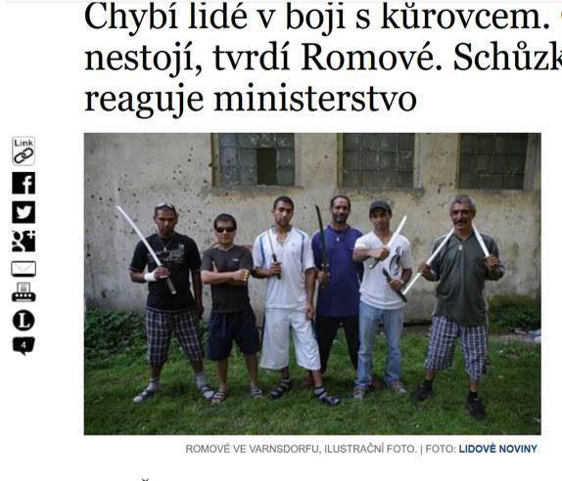
U zpráv je minimálně stejně důležité emoční ladění jako obsah zprávy samotný
Bulvarizace, role ilustračních záběrů a obrázků – mediální obsahy stál více závisejí na vizualizace, která je primárně emotivní. Je možná cesta zpět?

Slide 26
Teorie transféru excitace
Dolf Zillmann
Fyziologické reakce (zejména skrze sympatikus – autonomní nervová soustava, např. zrychlení srdečního tepu, mediátory adrenalin a noradrenalin)
Vzrušení produkuje fyziologickou excitaci, která trvá po nějakou dobu, i po ukončení vlivu původního zdroje
Toto vzrušení se přenáší a zintenzivňuje emoční procesy, které přicházejí později
Fyziologická excitace je sama neutrální, valenci ji dává až následná emoce / transfér excitace může být paradoxní oproti původnímu zdroji

Slide 27
Teorie transféru excitace
Implikace – např. paradoxní motivy a efekty sledování thrillerů a hororů (např. u adolescentů); nový náhled na agresi jako mediální účinek (např. ekologická validita experimentálních studií), role dramatizace děje v následné katarzi,…
Alternativní vysvětlení – excitace a základní afekty se procesují v limbickém systému (amygdala, hippocampus, hypothalamus) a může docházet k jejich překrývání (např. zlost a sexuální vzrušení) – zvláště, pokud máme opakovanou zkušenost jejich překryvu.
Máme rádi silné emoce, i když jsou negativní – prožitek emocí jako hédonismus sám o sobě.

Slide 28
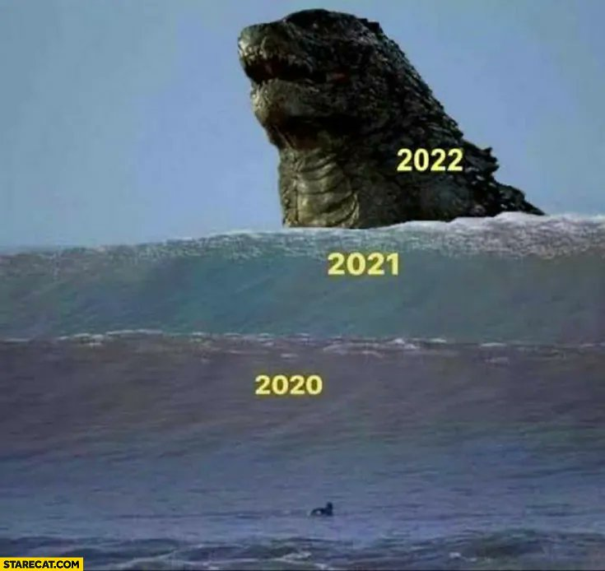
Strach
Jako zdroj či následek pop médií – překvapivě minimum pozornosti vlivu reálných mediálních obsahů. Zájem díky událostem 9/11 a migrační krize – ale časté zaměňování strachu a vzteku (agrese).
Jako forma přesvědčování – např. zdravotní kampaně. Pochybný účinek. Relevantní je identifikace osoby jako zamýšleného recipienta zprávy. Jinak mechanismus vytěsňování, popření, převod excitace na jinou emoci (např. smích), „nepochopení“ smyslu (šokující obrázek přehluší význam)

Slide 29
Proč se rádi bojíme? Martin, G. N. (2019). (Why) do you like scary movies? A review of the empirical research on psychological responses to horror films. Frontiers in psychology, 10, 2298.
Zillmann - Mood management & excitation transfer – konec přinese příjemný pocit, že je „konec“ – katarze. Zdroj adolescentního a romantického bondingu
Role pohlaví – muži vyhledávají a užívají si více než ženy, ale ženy vykazují mnohem silnější reakce strachu, zhnusení apod.: užívání si média v situaci stereotypizace genderových rolí? Zdroj genderové socializace
Role osobnostních charakteristik: lidé s vyšším vyhledáváním vzrušujícího (sensation seeking) a s nižší empatií preferují horory a thrillery. Ale lidé s vyšší empatií si je víc užívají (v pozitivním i negativním smyslu)
Negativní účinky strašidelných mediálních obsahů – obecný účinek je poměrně malý a krátkodobý. Zpravidla obsahuje pocity úzkosti a poruchy spánku. Ale případové studie dětí, kdy byl účinek dlouhodobý a setrval do dospělosti. Děti jsou náchylné i na symbolický a nepřímý zdroj strachu (strašidelná atmosféra, hudba,…)

Slide 30
Schadenfreunde
Role sociálního srovnávání (downward comparison) – že je na tom někdo hůř – typicky např. v různých reality show
Může sloužit jako zdroj vylepšení vlastního sebehodnocení a dokonce i jako prostředek relaxace a revitalizace
Souvislost s fenoménem víry ve spravedlivý svět – každý dostane co si zaslouží (zpravidla ve formě očerňování obětí že si „za to mohou samy“) – funkce snižování úzkosti (snaha vidět vyšší řád)

Slide 31
Shrnutí
Emoce jako motivační faktor výběru a používání médií (mood management, preference emočního matriálu, osobnostní faktory ovlivňující schopnost prožívat emoce)
Emoce jako procesující faktor zpracování mediálních obsahů (Limited capacity model – máme omezenou kapacitu kognitivních procesů tj. pozornost, zpracování, uložení, vybavení – emoce organizují přidělování kognitivní kapacity)
Emoce jako mediální účinek – konkrétní emoce jako strach, zlost, vzrušení,…

